Slide 1
Волтер, Жан-Жак Русо и техните идеи
Рая Руменова и Николай Иванов, 8А клас

Slide 2
01
Волтер
Биография

Slide 3
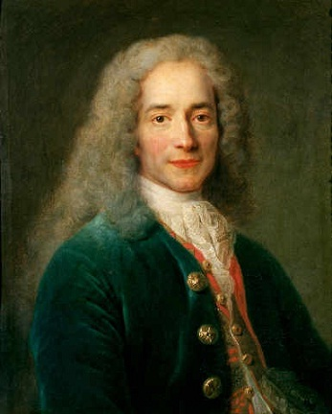
За Волтер
Франсоа-Мари Аруе е френски писател и философ, символ на епохата на Просвещението.
Франсоа-Мари Аруе е роден на 21 ноември 1694 година в Париж.
Той смята, че е изключително важно да поставяме под въпрос всеки авторитет.
Умира на 30 май 1778 година в Париж на 83-годишна възраст.

Slide 4
02
Идеите на Волтер

Slide 5
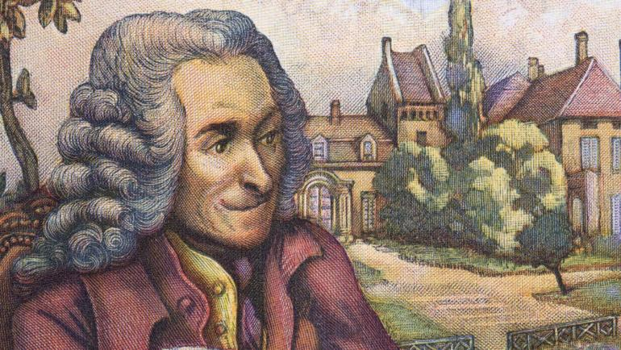
Волтер и съмнението
Волтер развива философия, основана на скептицизъм– съмнение във всеки “факт” и поставяне под въпрос на всеки авторитет.
Освен това, той прегръща идеите на британския емпирик Джон Лок, че няма вродени идеи и че знанието възниква само в резултат на опита.
Той смята, че не съществува сигурно познание и че съмнението е единствената логична позиция.

Slide 6
Волтер и „Кандид“
„Кандид, или оптимизмът“ е сатира, считана за литературния шедьовър на Волтер.
Разказва се за Кандид- човек, който се впуска в невероятни приключения, придружаван от своя учител по философия
д-р Панглос.

Slide 7
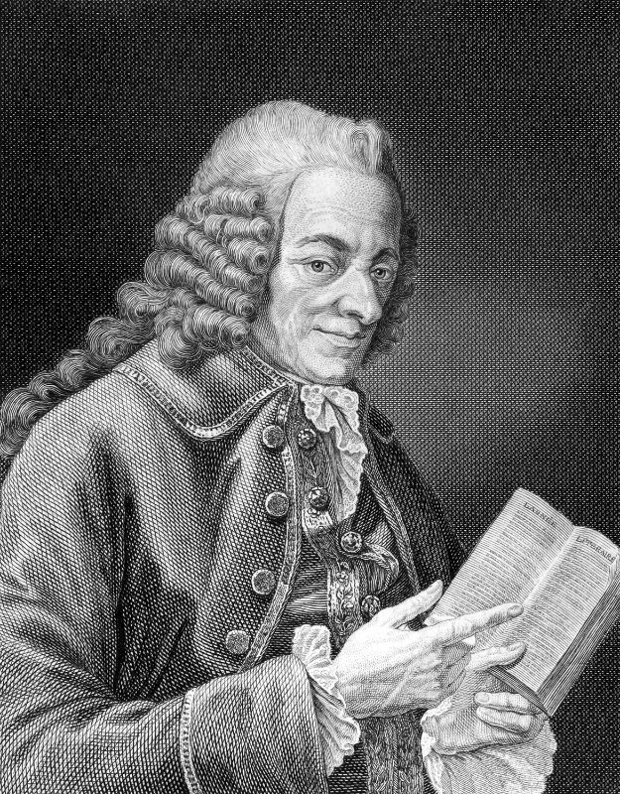
Волтер и религията
Волтер е деист: човек, който вярва, че има видимо свидетелство за Божието съществуване и промисъл, който може да се открие в природата.
Философът обаче счита, че църквата и организираната религия поробват човешката личност и лишават човека от най-добрите му качества.

Slide 8
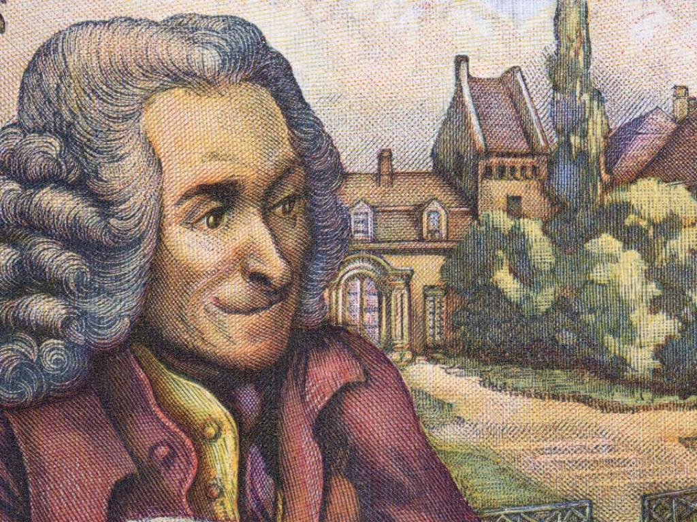
Волтер и възгледите му
Волтер смята, че човек трябва да работи, без да умува, като –това е единственият начин да направим живота поносим.
Идеалът му за държавно ръководство съставлява умерена и демократична монархия, просвещавана от „ философите “.

Slide 9
Някои негови цитати
Бог е комедиант, играещ пред публика, която е твърде уплашена, за да се смее.
Великите дела винаги са съпроводени с големи препятствия.
Времената на най-голямо суеверие винаги са били времената на най-ужасяващите престъпления.
Да вярваш в Бог е невъзможно, но да не вярваш в Него – абсурдно.

Slide 10
03
Жан-Жак Русо

Slide 11
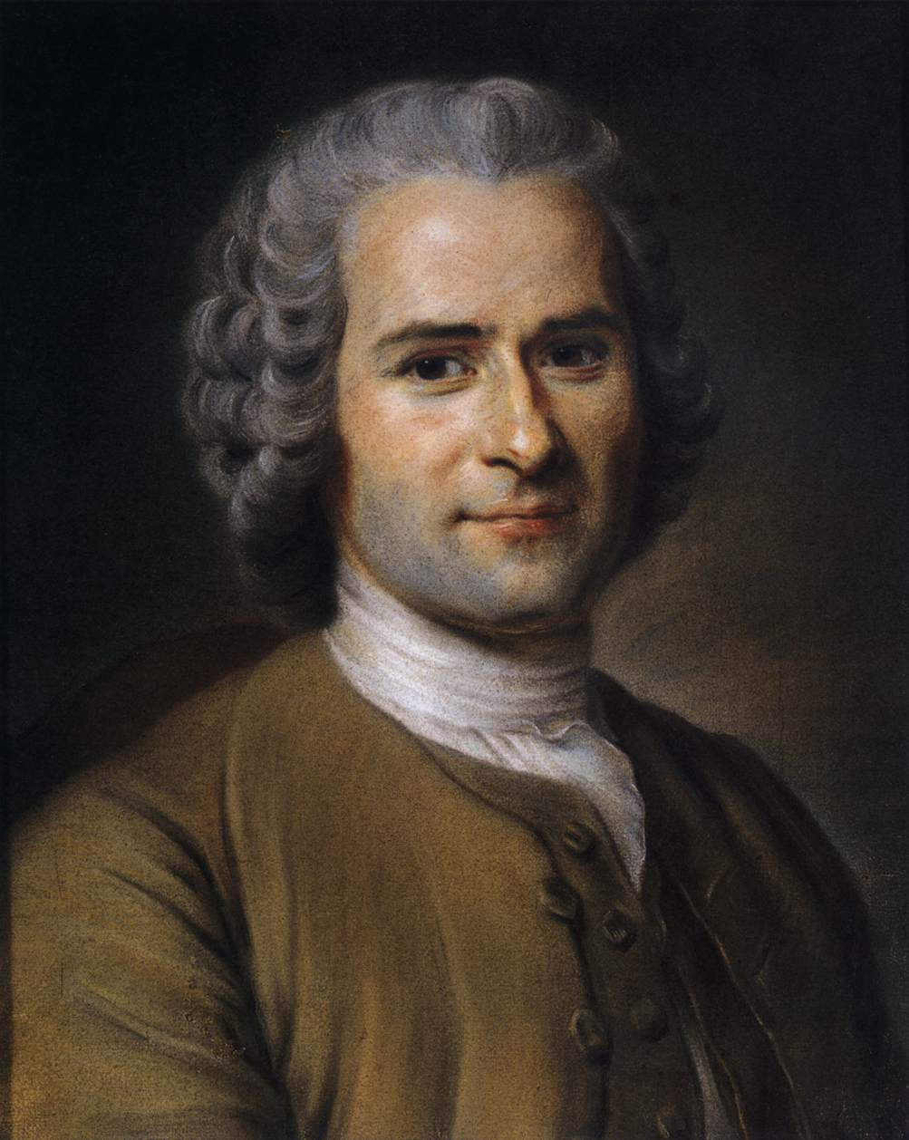
Жан-Жак Русо
28.06.1712г. – 2.07.1778г.
Роден в Жененва
Философ, писател, музиколог и композитор
Влиянието на политическата му философия

Slide 12
04
Идеите на Жан-Жак Русо

Slide 13
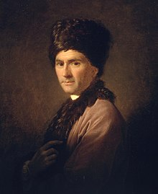
Религия
Той, както и Волтер, подкрепя идеите на деизма, обаче по различен начин от него
Въпреки че хвали Библията, Русо е отвратен от християнството по неговото време

Slide 14
„За обществения договор“
Книга, издадена 1762г. от Жан-Жак Русо
Идеите на Джон Лок за обществения договор

Slide 15
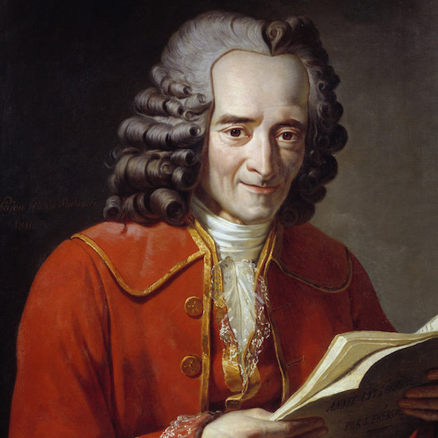
Възгледите на Русо
Всичко се разваля в ръцете на хората
Против разума, науките и изкуството
За да могат хората да създават справедливи закони и да контролират, трябва да познават своите права и средствата, с които да ги пазят.
Природата над образованието

Slide 16
Някои известни цитати
„Хората си налагат робство, за да си осигурят свободата“
„Естественото неравенсто в човешкия род ще се увеличава от неравенството на институциите“
„Бог може, защото иска; Неговата воля е Неговата сила“
„Вие, силни на този свят, обичайте талантите“
„Слънцето – това не е нищо друго, освен сянката на Бога“
„Който е добър само за себе си, не е добър за никого“
„Човек се ражда свободен, но навсякъде е с окови“
„Първите представи на детето са за власт и робство“

Slide 17
Източници
Източници на информация за Волтер:
https://www.vesti.bg/lyubopitno/koj-e-volter-i-kakvo-se-krie-zad-filosofskata-mu-syshtnost-6176499
https://bg.wikipedia.org/wiki/%D0%92%D0%BE%D0%BB%D1%82%D0%B5%D1%80
https://www.novavizia.com/volter/
Източници на информация за Жан-Жак Русо:
Wikipedia
iKant
Web Stage

Slide 18
БЛАГОДАРИМ ЗА ВНИМАНИЕТО!

